Slide 1
图形的运动：
当数学遇见传统文化
旋转·平移·对称·设计
2026年

Slide 2





七巧板里藏着的旋转秘密
七巧板是中国古老的益智玩具，几块简单的板就能拼出千变万化的图案。仔细观察：有的板块只是挪了位置，有的板块却转了个方向
——这就是图形的旋转。
绕哪个点转
旋转中心
往哪个方向转
顺时针或逆时针
转了多少度
旋转角度
旋转不改变图形的形状和大小，只改变它的位置和朝向

Slide 3
方向与角度，旋转两把钥匙
方向和角度，是描述旋转的两把钥匙
旋转方向
旋转角度
只有两种
衡量"转了多少"
顺时针：与钟表指针转动方向一致
时针从12→3：90°
逆时针：与钟表指针转动方向相反
VS
时针从12→6：180°
生活实例：古人水车缓缓转动、老北京风车迎风旋转
转一整圈回到原位：360°
判断小窍门：想象自己站在旋转中心，看图形往左转还是往右转

Slide 4


找对中心，旋转更轻松
同一个图形，绕不同的中心旋转，结果完全不同
旋转中心
画线段旋转四步走
定义
01
确定旋转中心和旋转方向
图形旋转时固定不动的那个点
想象线段绕中心转过去后的新位置
02
生活实例
03
数清旋转角度，描出对应端点
收费站横杆绕着一端的固定点抬起和落下，这就是绕某点旋转
04
连接旋转中心和新端点，完成作图

Slide 5
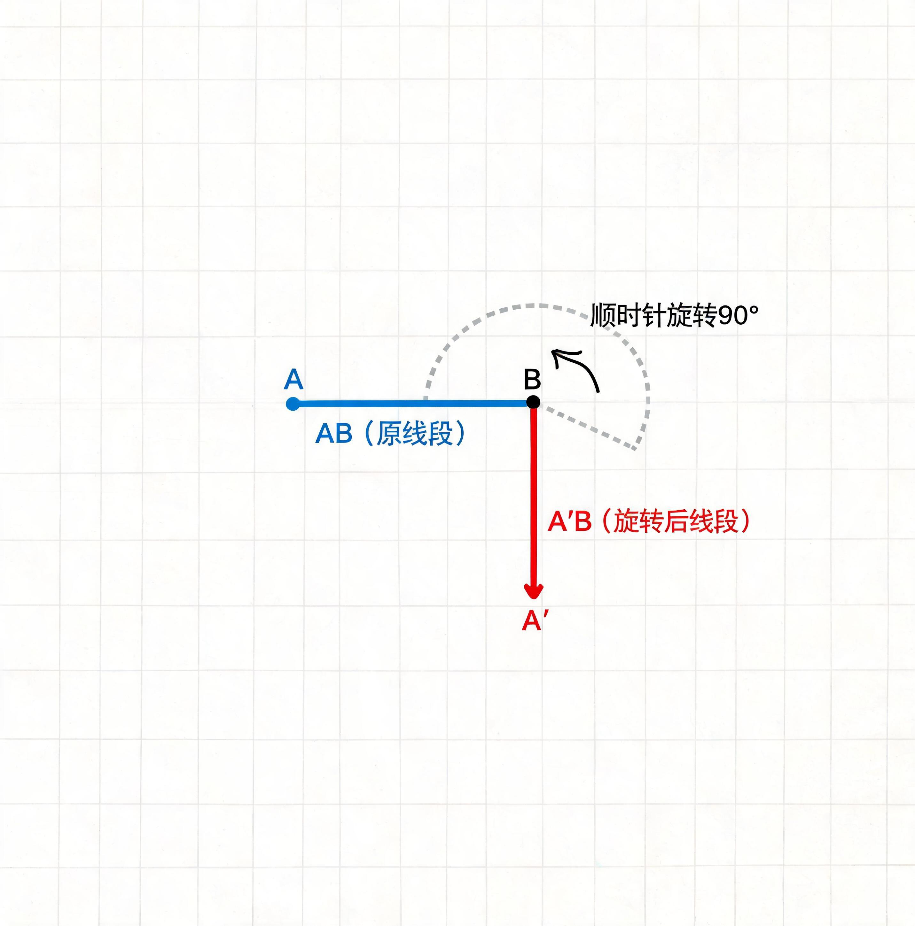

画出旋转后的线段
抓住中心点，想象线段"扫过"90°的扇形区域
四步画出旋转后的线段
01
定中心
点B是旋转中心，位置不动
02
数方向
从点B出发，顺时针方向数 90°
03
取等长
新方向上取与原线段 长度相等 的一段
04
连新线
标记新端点A'，连接 BA'
格子是天然的量角器，逆时针旋转同理，方向改为 向左偏上

Slide 6
三角形旋转大挑战
核心方法：逐点旋转，再连线
01
旋转各点
02
依次连线
03
核心口诀
分别将点A、B、C绕点M顺时针旋转90°，得到对应点A'、B'、C'
连接A'→B'→C'→A'，旋转后的三角形完成
逐点定位，再连成形
小旗旋转
常见错误
检验方法
先旋转旗杆顶端和旗面各顶点，再连线成形
旋转后图形不能变形，每条边长度必须与原图一致
用透明纸描摹原图后实际旋转90°，与画出的图对比验证

Slide 7
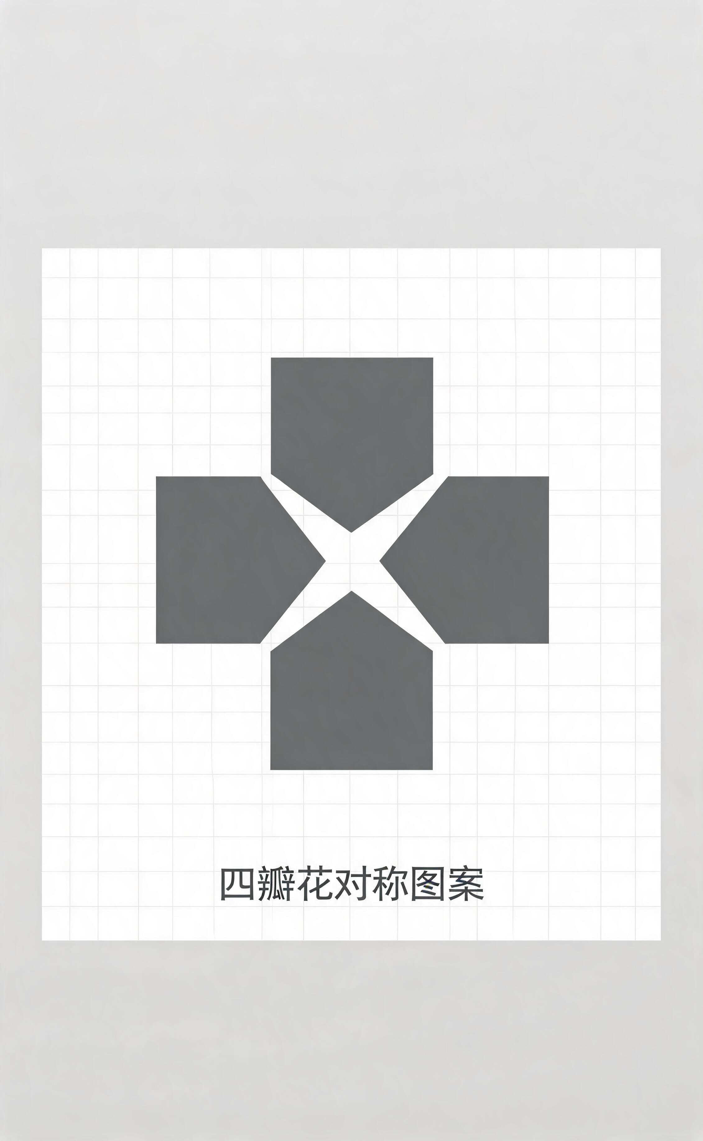




一个正方形转出的花
旋转对称的数学之美
90°旋转→四叶草图案
正方形绕中心每次旋转90°，三次后形成四个正方形组成的四叶草对称图案
60°旋转→新图案
每次旋转60°，五次后六个图形均匀分布，呈现全新图案
旋转复制魔力
同形绕中心等角度多次旋转，创造具有旋转对称性的美丽图案
团花纹数学原理
中国传统团花纹正是利用旋转对称这一数学原理设计而成

Slide 8



剪纸里的旋转魔法
一把剪刀、一张红纸，翻转折叠之间，旋转的数学悄然登场
团花奥秘
数学原理
角度对应
传统团花剪纸将纸对折再对折，剪出单元图案，展开后形成旋转对称的完整图案
一个基本图形绕中心每次旋转相同角度，旋转若干次后回到原位
偶数瓣团花对应180°、90°、60°旋转角
请你试一试：在方格纸上设计一个简单图案，绕某点旋转90°三次，看看能形成怎样的"剪纸"效果

Slide 9




平移搭桥，旋转指路
平移和旋转就像图形的两条腿，单独用有时不够，组合起来就灵活多了
平移
旋转
图形沿直线方向移动，不改变方向和大小，只改变位置
图形上的每个点都绕中心转动相同角度
VS
先旋转调整方向，再平移挪到目标位置——或者顺序反过来
图形上的每个点都朝同一方向移动相同距离
接下来，挑战用平移和旋转"还原"打乱的图形

Slide 10
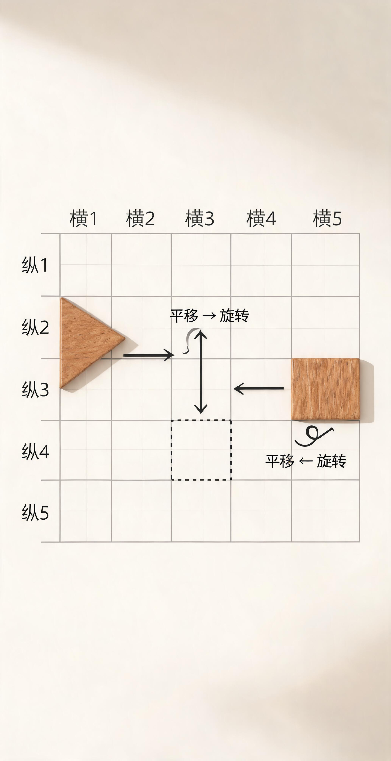


帮七巧板"回家"
任务：七巧板中有两个图形"迷路"了，通过平移和旋转把它们送回原位
图①：直接平移
观察与目标位置之间差几格，直接移过去
"图①向 ___ 平移了 ___ 格。"
图②：先旋转，再平移
方向与目标不符，先绕某点旋转合适角度，再平移归位
"图②先绕点 ___ （顺/逆）时针旋转 ___°，再向 ___ 平移 ___ 格。"
和同桌交流：你的方法和别人一样吗？有没有更简洁的路径？

Slide 11
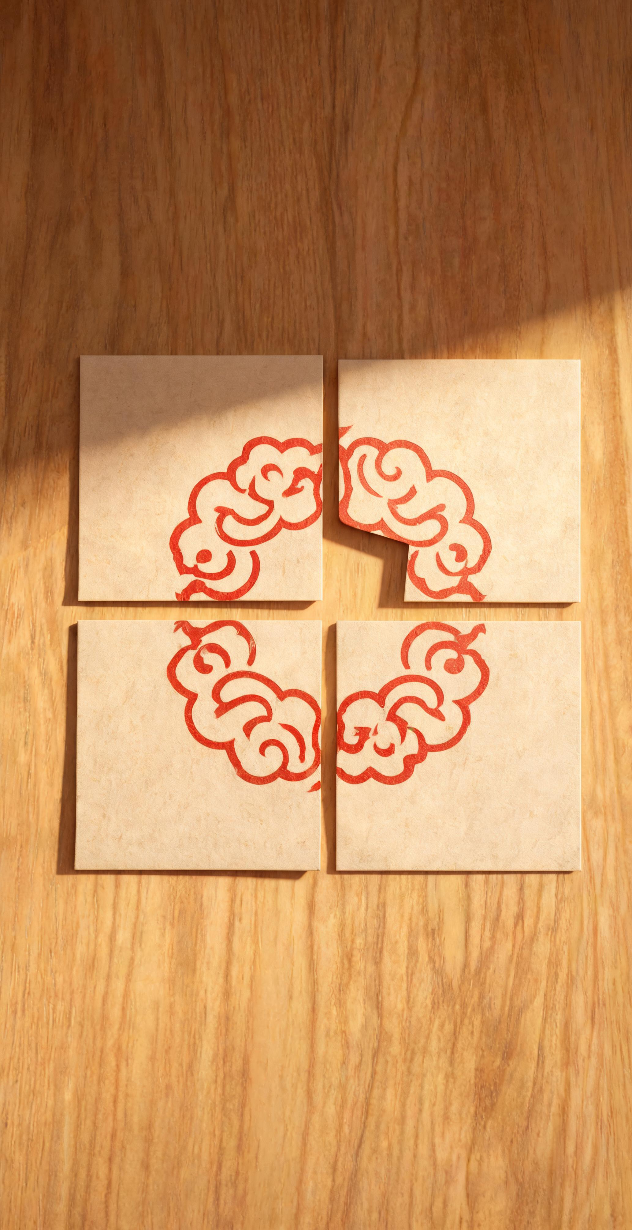
卡片还原的智慧
四张彩色卡片拼成一幅传统纹样图案，其中两张卡片明显错位偏离正确位置，形成"跑偏"的趣味对比
还原策略三步走
记录示例
文化链接
四张卡片组成一幅完整图案，其中两张"跑偏"了——这就是卡片还原挑战
1
观察
卡片A绕其右下角顺时针旋转90°，再向右平移3格
中国古代华容道游戏，本质上也是一种"还原"——通过平移让曹操"逃出"，与图形还原异曲同工
对比原图和当前图，找出位置和方向变化的卡片
2
规划
确定每张卡片需要的运动（平移、旋转），排出操作顺序
3
记录
用文字和图示记录每一步运动，便于检验和复现

Slide 12
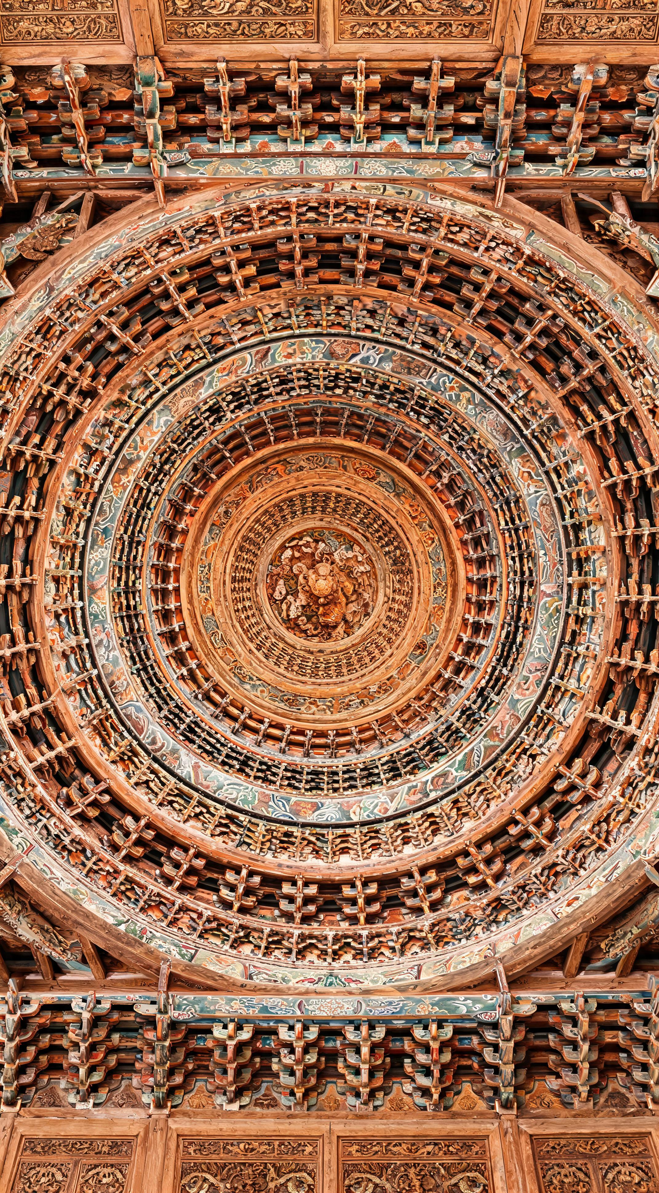
藻井纹样里的旋转对称
藻井
中国古代建筑天花板上的"穹顶艺术"，层层斗拱围绕一个中心旋转排列。
你能从中找到旋转的数学吗？
等角度重复
基本花纹单元绕中心等角度重复出现
旋转角度
八边形藻井对应每次旋转45°，六边形藻井对应每次旋转60°
花窗与智慧
苏州园林的漏窗和花窗，每一扇都是旋转、平移、对称的综合运用。古人仅凭规矩（圆规和直尺）和数学智慧，就创造出如此精妙的图案。
课堂探究：课本第37页的图案中，一个基本图形绕中心旋转一次是多少度？

Slide 13
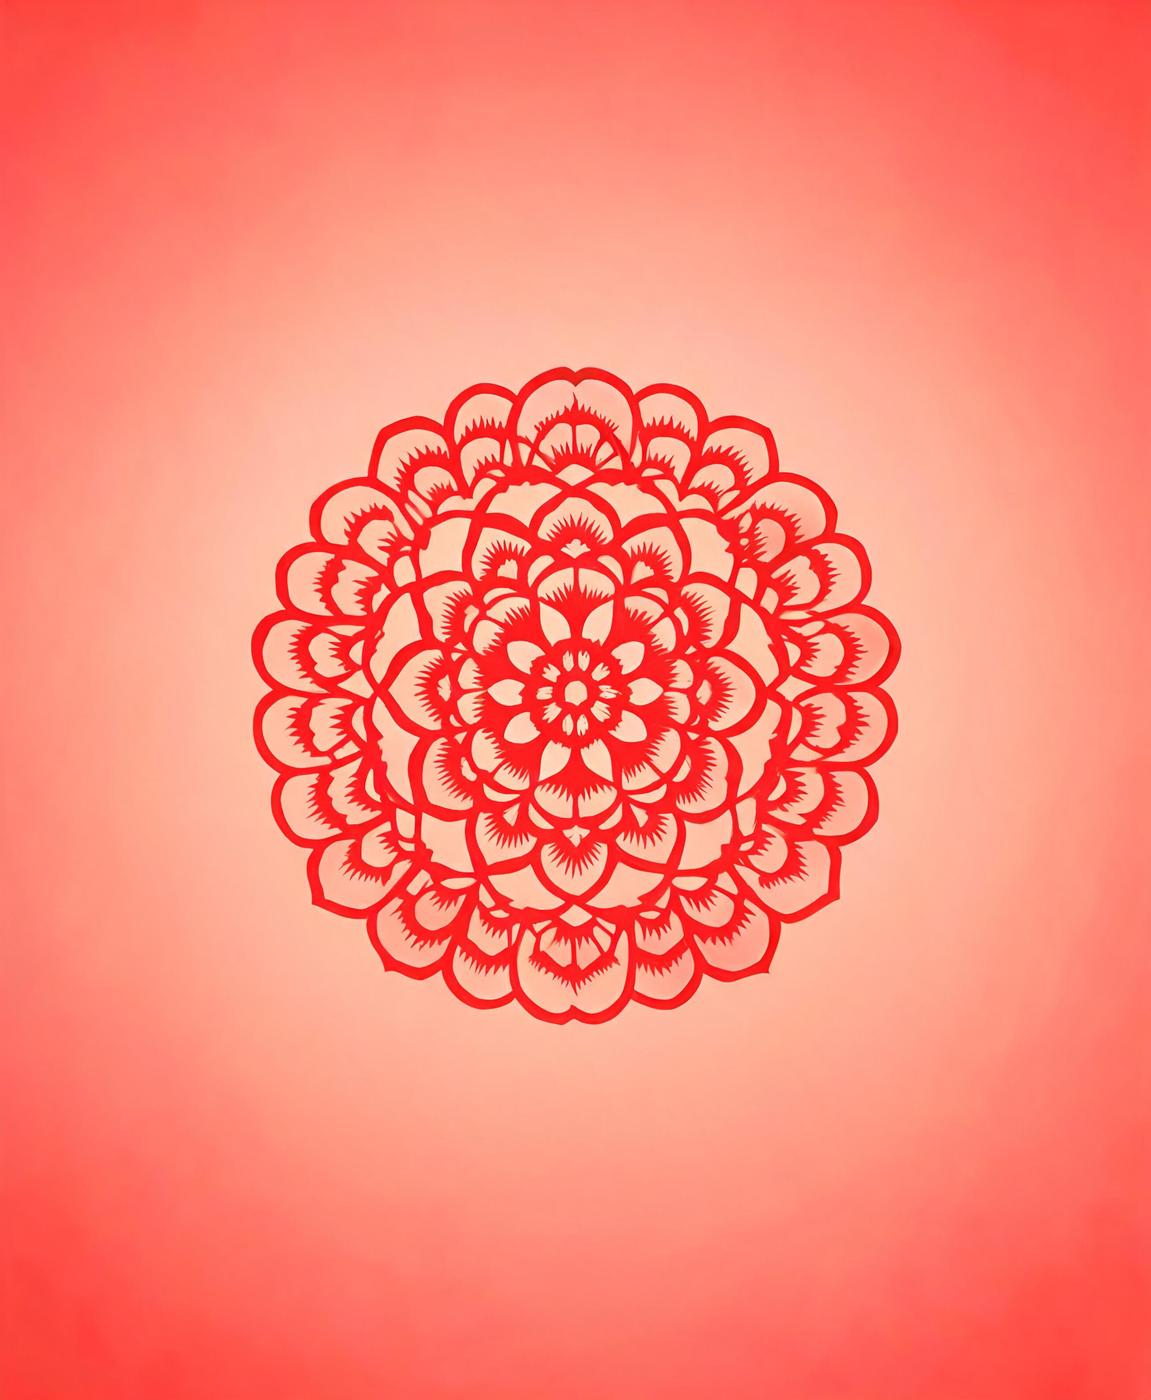


剪刀下的数学
剪纸，是中国民间艺人的几何课堂
轴对称
对折产生的折痕就是对称轴
旋转
展开后花瓣绕中心均匀分布
平移
连续纹样中同一单元间隔重复
4
8
16
花瓣
花瓣
花瓣
90°
45°
22.5°

Slide 14
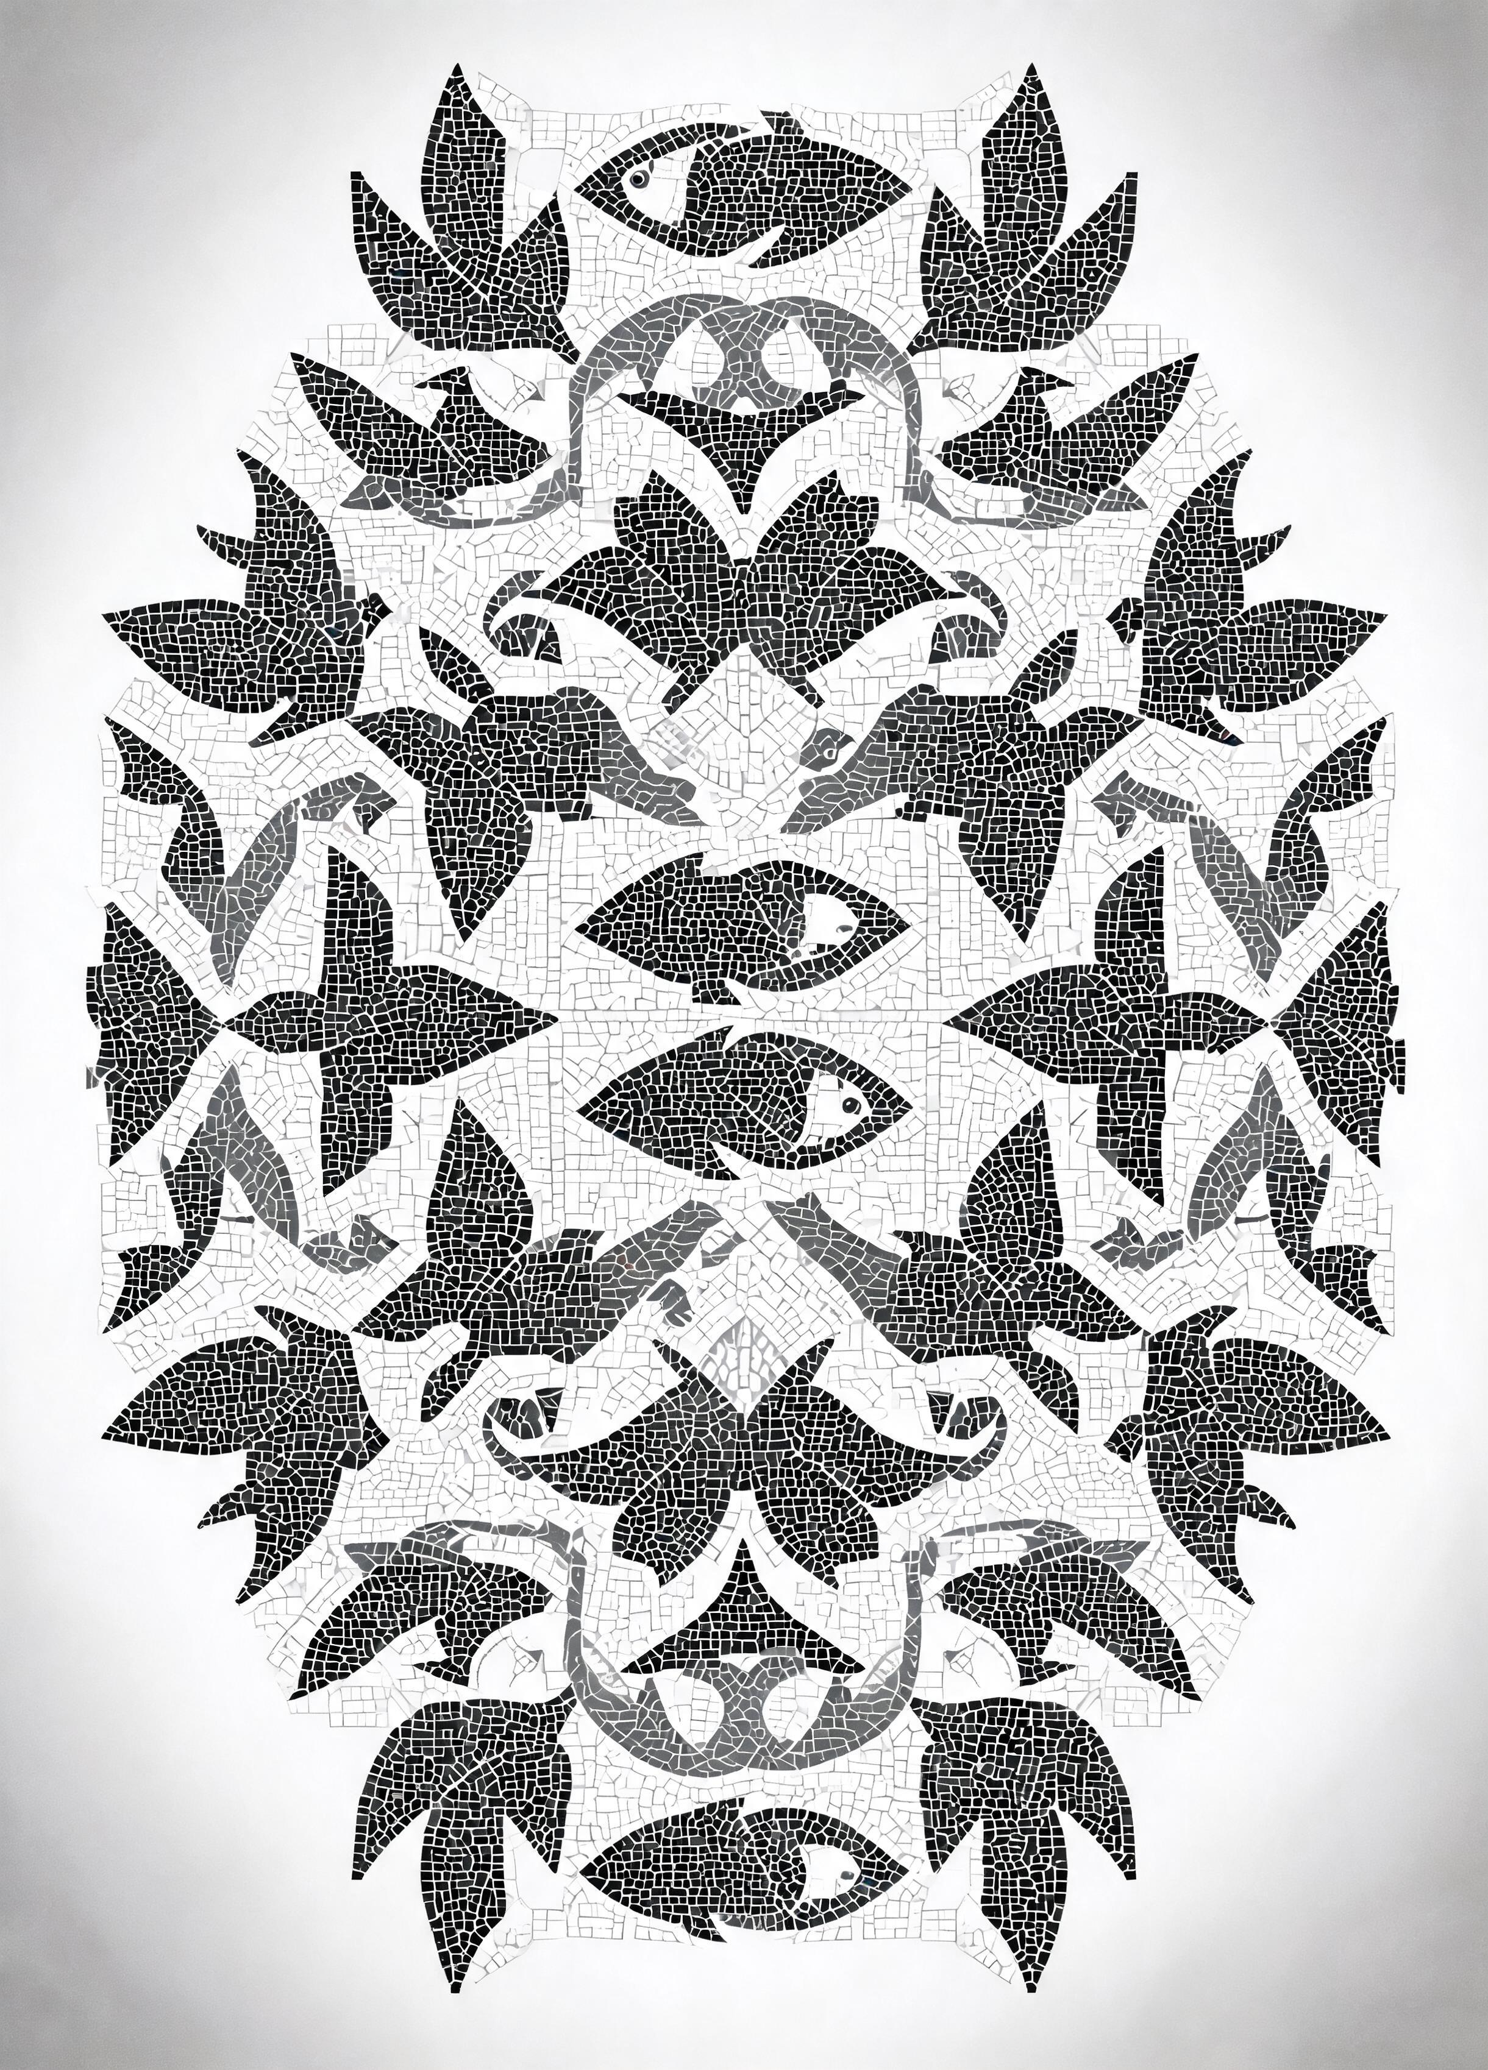


用数学作画的艺术家
埃舍尔
荷兰"图形艺术家"，用数学规律作画
平移
旋转
对称
经典效果
飞鸟渐变游鱼、骑士交织棋盘，基本图形通过平移和旋转铺满画面
VS
埃舍尔镶嵌
中国四方连续纹样
超现实的诗意表达
传统装饰美学
核心发现
数学规律本身就是一种美
"数学不是冷冰冰的计算，而是流淌的画面、飞翔的想象"

Slide 15
我是小小设计师
用数学创造美，你也做得到
四步设计法
01
画基本图形
在方格纸上画三角形、花瓣或星星
02
绕点旋转
旋转90°或60°，复制多个副本
03
整体移动
将图案平移，形成连续纹样
04
轴对称镜像
以某条线为对称轴，画出镜像图案
藻井纹样
剪纸团花
埃舍尔镶嵌画
黑板报花边
完成后和同学分享：你用了哪些图形运动？设计灵感来自哪里？

Slide 16
数学之美，
无处不在
数学不是枯燥的公式，
而是流动的诗歌，
是凝固的音乐。
用数学的眼光观察世界，你会发现，美，无处不在。

